Slide 1
Jaringan Komputer
Model Referensi

Slide 2
A. Model Referensi OSI
Open System Interconection(OSI) merupakan salah satu standard dalam protokol jaringan yang dikembangkan oleh ISO yang memberikan gambaran tentang :
Fungsi
Tujuan
kerangka kerja
tentang struktur model referensi untuk proses yang bersifat logis dalam sistem komunikasi

Slide 3
Tujuan Model Referensi OSI
Menjadi patokan bagi perkembangan prosedur komunikasi pada masa yang akan datang.
Mengatasi hubungan yang timbul antar pemakai dengan cara memberikan fasilitas yang sesuai.
Membagi permasalahan prosedur penyambungan menjadi sub struktur.
Memenuhi kebutuhan pemakai kini maupun masa yang akan datang.

Slide 4
Prinsip Model Referensi
Setiap lapisan memiliki fungsi dan proses yang berbeda
Fungsi setiap lapisan dipilih berdasarkan penetapan protokol yang telah memenuhi standar internasional
Sebuah lapisan harus dibuat bila diperlukan tingkat abstraksi yang berbeda

Slide 5
Prinsip Model Referensi
Batasan lapisan harus ditentukan agar dapat meminimalkan arus informasi yang melewati interface
Jumlah lapisan diusahakan sesedikit mungkin sehingga arsitektur jaringan tidak menjadi sulit dipakai

Slide 6
[1] Physical Layer
Berfungsi untuk menentukan karakteristik dari kabel yang digunakan untuk menghubungkan komputer dengan jaringan.
Berfungsi untuk menstranfer dan menentukan cara bit – bit dikodekan, menangani interkoneksi fisik (kabel), mekanik, elektrikal, prosedural yaitu dimana kabel , konektor dan spesifikasi pensinyalan didefinisikan.

Slide 7
[2] Datalink Layer
Menentukan protokol untuk pertukaran frame data yang lewat melalui kabel. Serta pengambilan dan pelepasan paket data dari dan ke kabel, deteksi, dan koreksi kesalahan, serta pengiriman ulang data.

Slide 8
[3] Network Layer
Bertanggungjawab untuk merutekan paket ke tujuan yang seharusnya.
Pengendalian operasi subnet dan mengatasi semua masalah yang ada pada jaringan sehingga memungkinkan jaringan – jaringan yang berbeda bisa saling terkoneksi.

Slide 9
[3] Network Layer
Berfungsi untuk menerima data dari session layer
Memecah data menjadi bagian - bagian yang lebih kecil

Slide 10
[4] Transport Layer
Menentukan jenis layanan untuk session layer dan pada giliranya jenis layanan bagi para pemakai jaringan
Menyediakan koneksi end to end ( ujung ke ujung ) di antara komputer – komputer.
Memastikan ketiga layer terendah bekerja dengan benar serta menyediakan aliran data yang transparan, dan logis antara end user dengan jaringan yang dipilihnya.

Slide 11
[5] Session Layer
Mengijinkan para pengguna untuk menetapkan session dengan pengguna lainnya
Session layer diperlukan juga untuk kendali dialog antara proses yang menentukan penanganan komunikasi dua arah dan pengujian paket yang keluar dari urutannya.

Slide 12
[6] Persentasion Layer
Melakukan terjemahan struktur data di antara berbagai arsitektur, perbedaan dalam representasi data dikelola di tingkat ini.
Melakukan kompresi data, enkripsi dan dekripsi serta konversi format data misalnya dari EBCDIC ke ASCII.

Slide 13
[7] Application Layer
Berfungsi untuk menyediakan akses tingkat aplikasi ke jaringan
Transfer terminal remote dan elemen lain dari jaringan, aktivitasnya yang sering dlakukan seperti akses dan transfer file

Slide 14
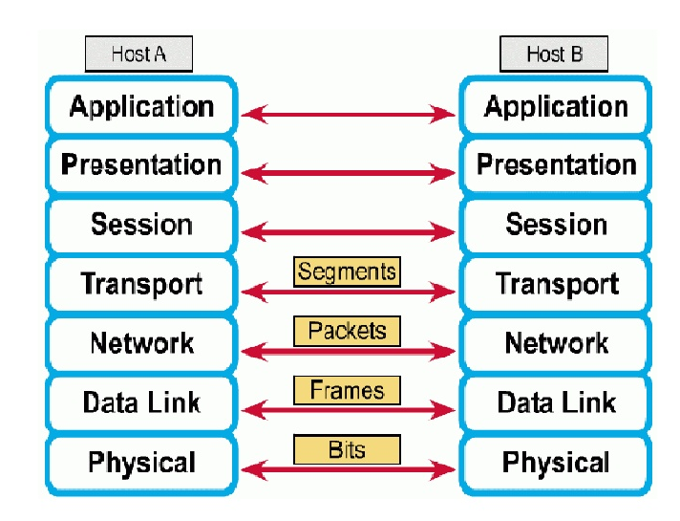
OSI LAYER

Slide 15
B. Model Referensi TCP/IP
TCP/IP digunakan pertama kali untuk menghubungkan komputer – komputer pemerintah (USA) dan sekarang telah menjadi dasar bagi internet.
TCP/IP memiliki keunggulan sehubungan dengan kompatibilitasnya dengan beragam perangkat keras dan sistem operasi.

Slide 16
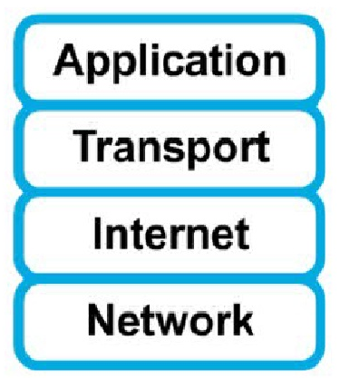
B. Model Referensi TCP/IP

Slide 17
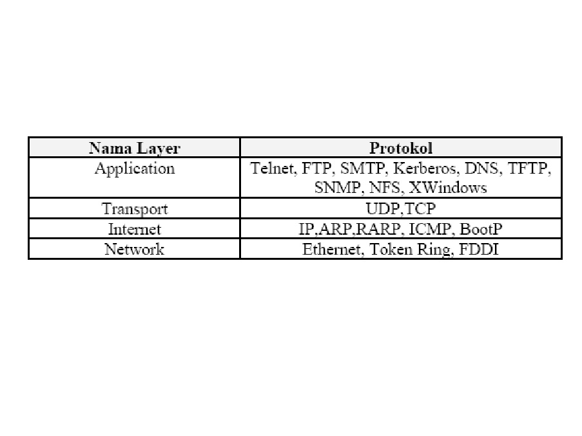
B. Model Referensi TCP/IP

Slide 18
Persamaan antara OSI dan TCP/IP
Keduanya memiliki layer (lapisan)
Sama – sama memiliki Application layer meskipun memiliki layanan yang berbeda
Memiliki transport dan network layer yang sama
Asumsi dasar keduanya adalah menggunakan teknologi packet switching

Slide 19
Latihan
Tugas
Uraikan dan jelaskan istilah-istilah di bawah ini :
TCP [0]
IP [1]
SMTP [2]
FTP [3]
DNS [4]
SNMP [5]
UDP [6]
ARP [7]
RARP [8]
URL [9]

